Slide 1
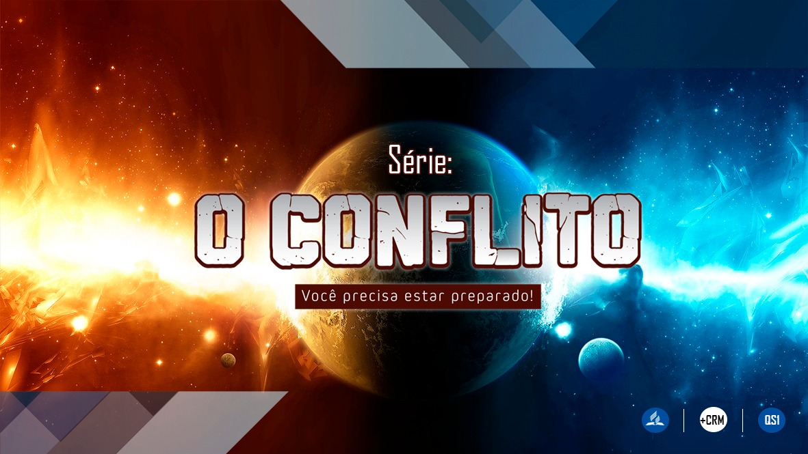

Slide 2


Slide 3
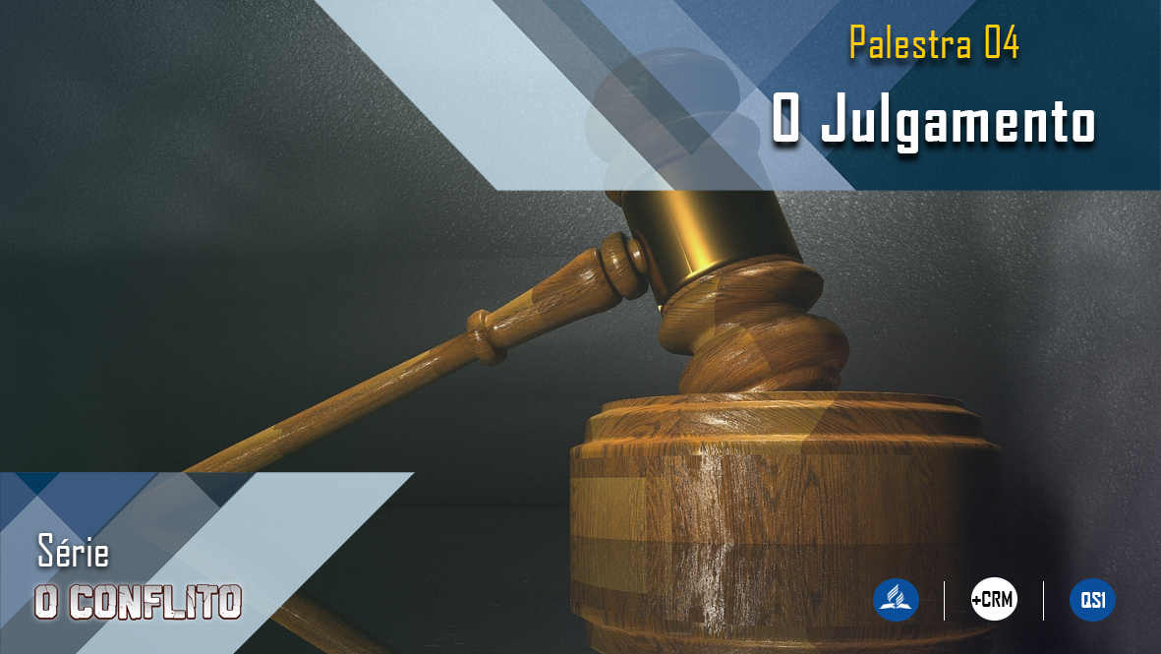

Slide 4
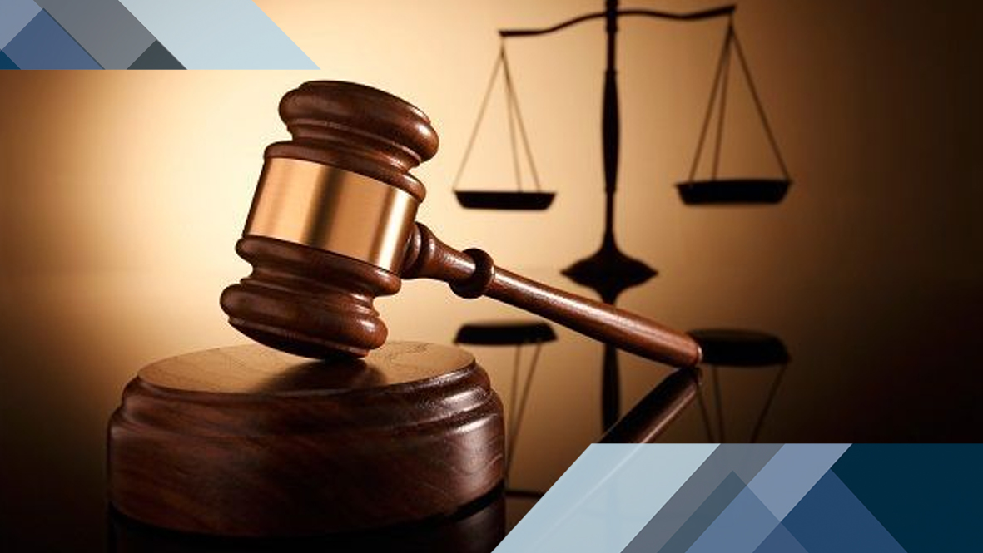
Todos os vivos, como os mortos, devem ser julgados segundo as suas obras
Notes:
Todos os vivos, como os mortos, devem ser julgados segundo as suas obras, tendo em
vista que vivemos hoje no grande dia da Expiação do Santuário Celeste.

Slide 5

A OBRA DE PREPARAÇÃO
É uma obra individual
Notes:
A obra de preparação é uma obra individual, não somos salvos em grupos. Cada um deve ser provado e achado sem mancha, defeito ou coisa semelhante. Solenes são as cenas ligadas à obra final da expiação.

Slide 6

Quando se encerrar a obra do juízo de investigação, o destino de todos terá sido decidido, ou para a vida, ou para a morte.
Notes:
Na augusta presença de Deus nossa vida deve passar por exame... quando se encerrar a
obra do juízo de investigação, o destino de todos terá sido decidido, ou para a vida, ou para a
morte.

Slide 7
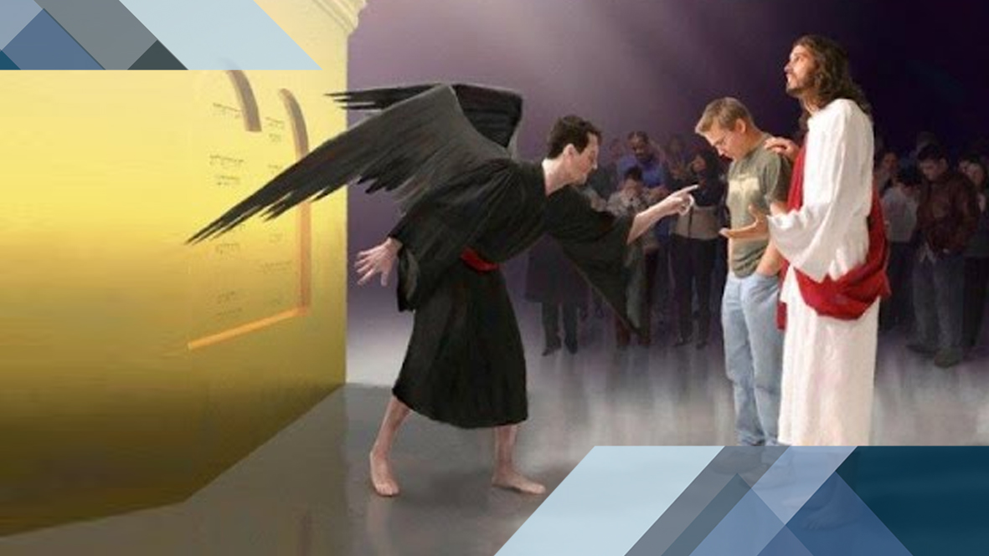
A BÍBLIA APRESENTA A REALIDADE
de um tempo de juízo final
Notes:
solene são as cenas ligadas ao juízo final A Bíblia apresenta a
realidade de um tempo de juízo final:

Slide 8
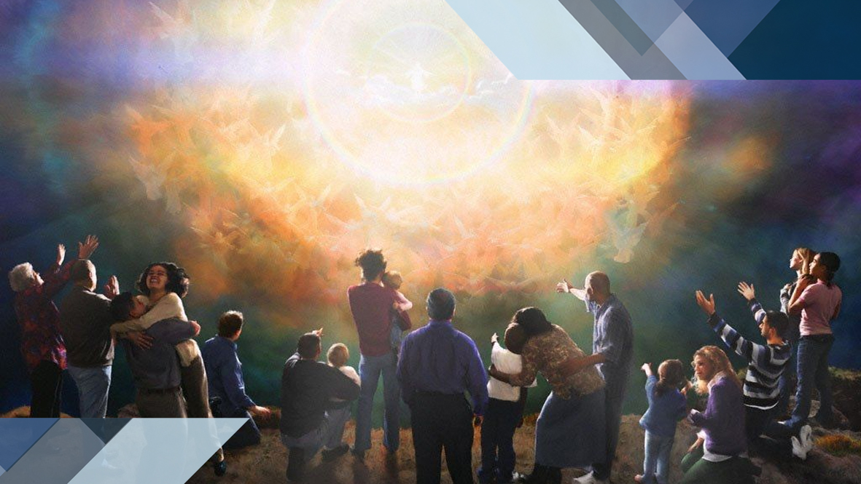
O SENHOR VEM
julgar a terra
Notes:
O Senhor vem julgar a terra.
I Crônicas 16:33; Salmo 96:13; 98:53.

Slide 9

“Regozijem-se as árvores do bosque na presença do SENHOR, porque vem a julgar
a terra.”
I Crônicas 16:33
Notes:
.

Slide 10
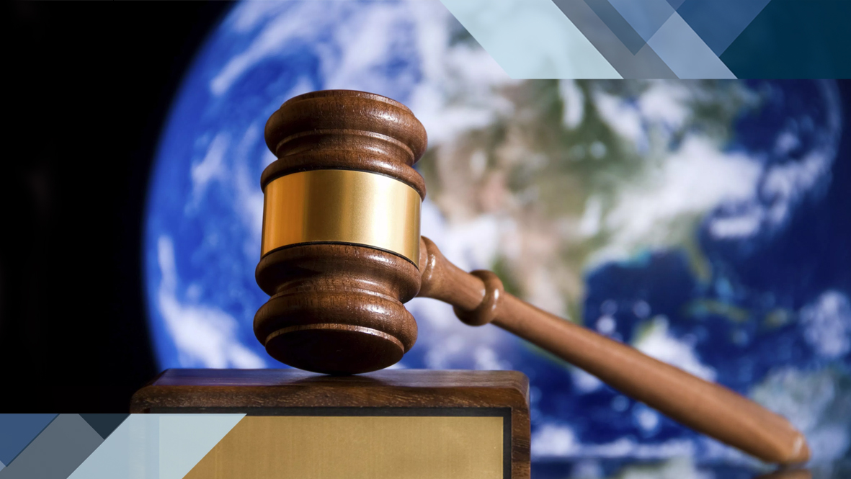
DEUS JULGARÁ
o justo e o perverso
Notes:
Deus julgará o justo e o perverso.
Eclesiastes 3:17
Deus trará a juízo todas as obras.
Eclesiastes 12:14.

Slide 11
“Então, disse comigo: Deus julgará o justo e o perverso; pois há tempo para todo propósito e para toda obra”
Eclesiastes 3:17
Notes:
.

Slide 12
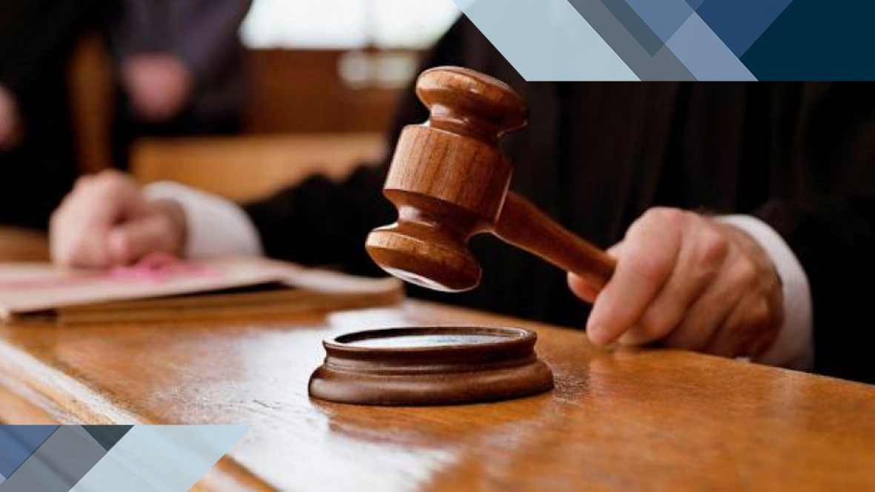
ESTABELECEU UM DIA
DE JUÍZO
Notes:
Estabeleceu um dia de juízo.
Atos 17:31.

Slide 13
“porquanto estabeleceu um dia em que há de julgar o mundo com justiça, por meio de um varão que destinou e acreditou diante de todos, ressuscitando-o dentre os mortos.”
Atos 17:31.

Slide 14
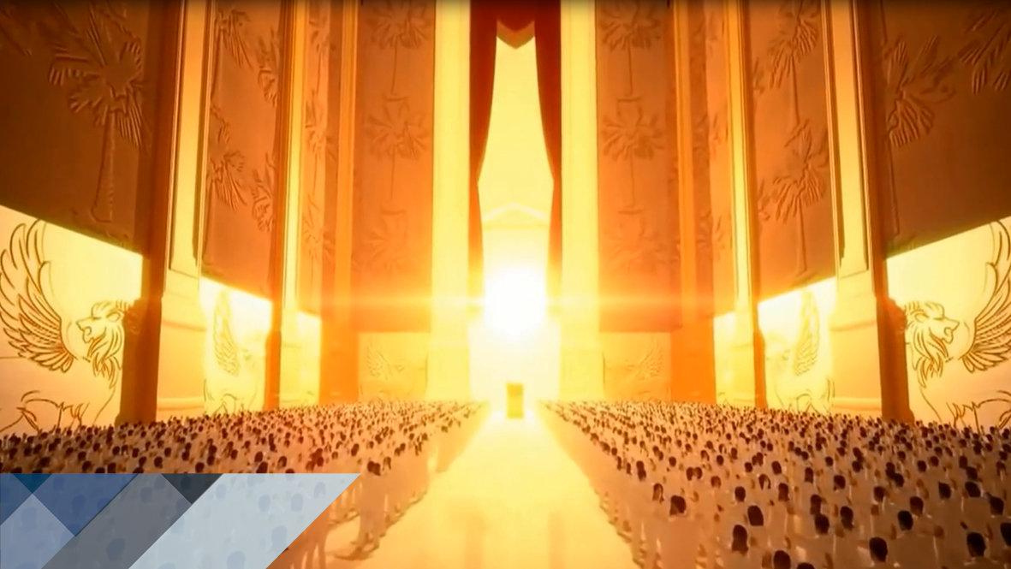
TODOS COMPARECEREMOS
ao tribunal
Notes:
Todos compareceremos ao tribunal.
Romanos 14:10
Vinda do Senhor para exercer juízo.
Judas 14 e 15.

Slide 15
“Tu, porém, por que julgas teu irmão?
E tu, por que desprezas o teu? Pois todos compareceremos perante o tribunal de Deus..”
Romanos 14:10
Notes:
.

Slide 16
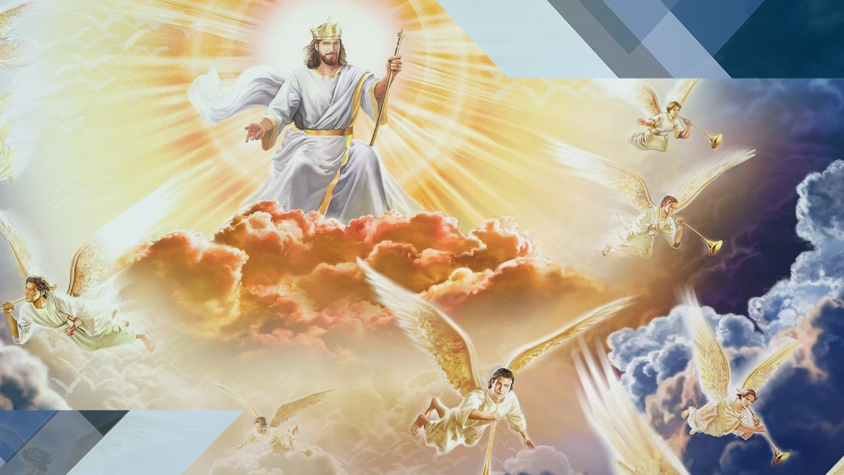
VINDA DO SENHORE
Para exercer juízo
Notes:
Vinda do Senhor para exercer juízo
(Judas 14 e 15)

Slide 17
“Quanto a estes foi que também profetizou Enoque, o sétimo depois de Adão, dizendo: Eis que veio o Senhor entre suas santas miríades...
Judas 1: 14,15
Notes:
.

Slide 18
para exercer juízo contra todos e para fazer convictos todos os ímpios, acerca de todas as obras ímpias que impiamente praticaram e acerca de todas as palavras insolentes que ímpios pecadores proferiram contra ele”.
Judas 1:14,15
Notes:
.

Slide 19
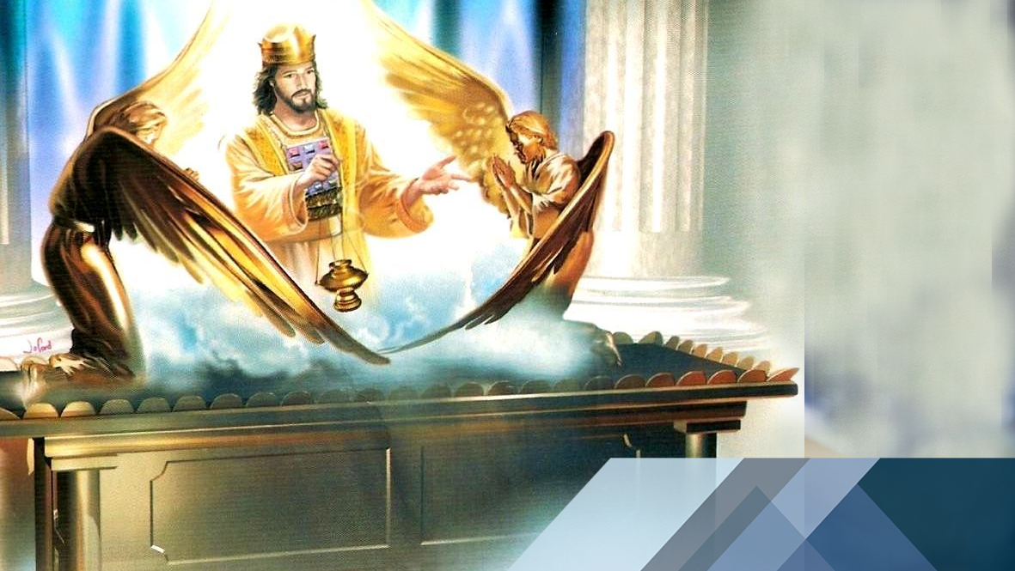
FASES DO JUÍZO:
INVESTIGAÇÃO
Notes:
Fases do Juízo
Investigação
Apocalipse 14:6,7
Acontece agora.
Começou em 1844.
Daniel 8:14.

Slide 20
“Vi outro anjo voando pelo meio do céu, tendo um evangelho eterno para pregar aos que se assentam sobre a terra, e a cada nação, e tribo, e língua, e povo,
Apocalipse 14:6,7
Notes:
.

Slide 21
dizendo, em grande voz: Temei a Deus e dai-lhe glória, pois é chegada a hora do seu juízo; e adorai aquele que fez o céu, e a terra, e o mar, e as fontes das águas.”
Apocalipse 14:6,7
Notes:
.

Slide 22
FASES DO JUÍZO:
COMPROVAÇÃO
Notes:
Fases do Juízo
Comprovação - Apocalipse 20:4

Slide 23
“Vi também tronos, e nestes sentaram-se aqueles aos quais foi dada autoridade de julgar. Vi ainda as almas dos decapitados por causa do testemunho de Jesus, bem como por causa...
Apocalipse 20:4
Notes:
.

Slide 24
“da palavra de Deus, tantos quantos não adoraram a besta, nem tampouco a sua imagem, e não receberam a marca na fronte e na mão; e viveram e reinaram com Cristo durante mil anos”
Apocalipse 20:4
Notes:
.

Slide 25
FASES DO JUÍZO:
EXECUÇÃO
Notes:
Fases do Juízo
Execução - Mateus 25:34 e 41.

Slide 26
“então, dirá o Rei aos que estiverem à sua direita: Vinde, benditos de meu Pai! Entrai na posse do reino que vos está preparado desde a fundação do mundo.”
Mateus 25:34
Notes:
.

Slide 27
“Então, o Rei dirá também aos que estiverem à sua esquerda: Apartai-vos de mim, malditos, para o fogo eterno, preparado para o diabo e seus anjos.”
Mateus 25:41
Notes:
.

Slide 28
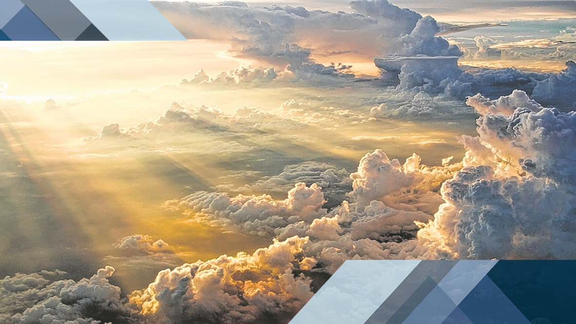
Terminará um pouco antes da
volta de Jesus
Notes:
Fases do Juízo
Investigação
Apocalipse 14:6,7
Terminará um
pouco antes da
volta de Jesus.
Apocalipse 14:7. 7

Slide 29
“dizendo, em grande voz: Temei a Deus e dai-lhe glória, pois é chegada a hora do seu juízo; e adorai aquele que fez o céu, e a terra, e o mar, e as fontes das águas..”
Apocalipse 14:7. 7
Notes:
.

Slide 30
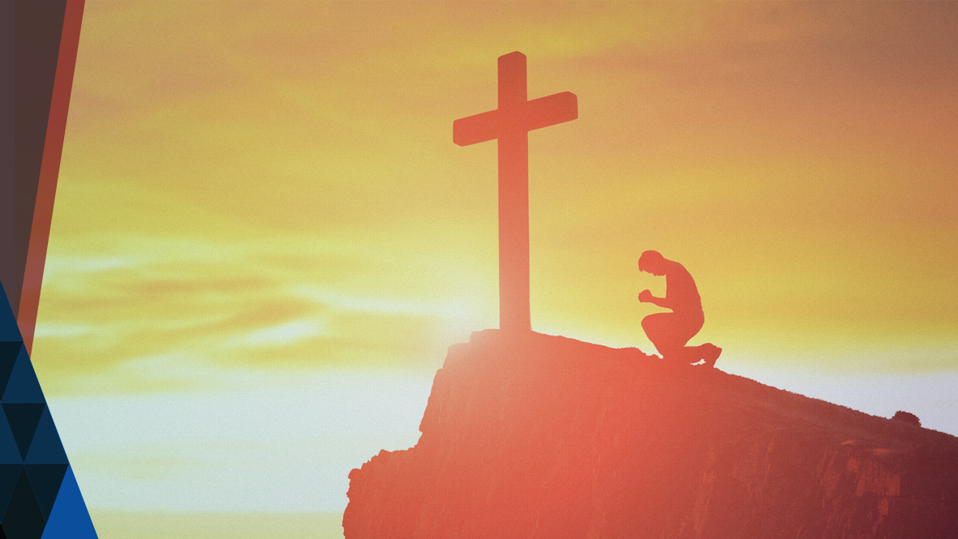
Agora é hora de abandonar o mundo de pecado e buscar a Deus.
Notes:
Fases do Juízo
Apocalipse 14:6,7
Agora é hora de A
abandonar o mundo de
pecado e buscar o
Deus vivo e verdadeiro.
Você pode ser
transformado agora.

Slide 31
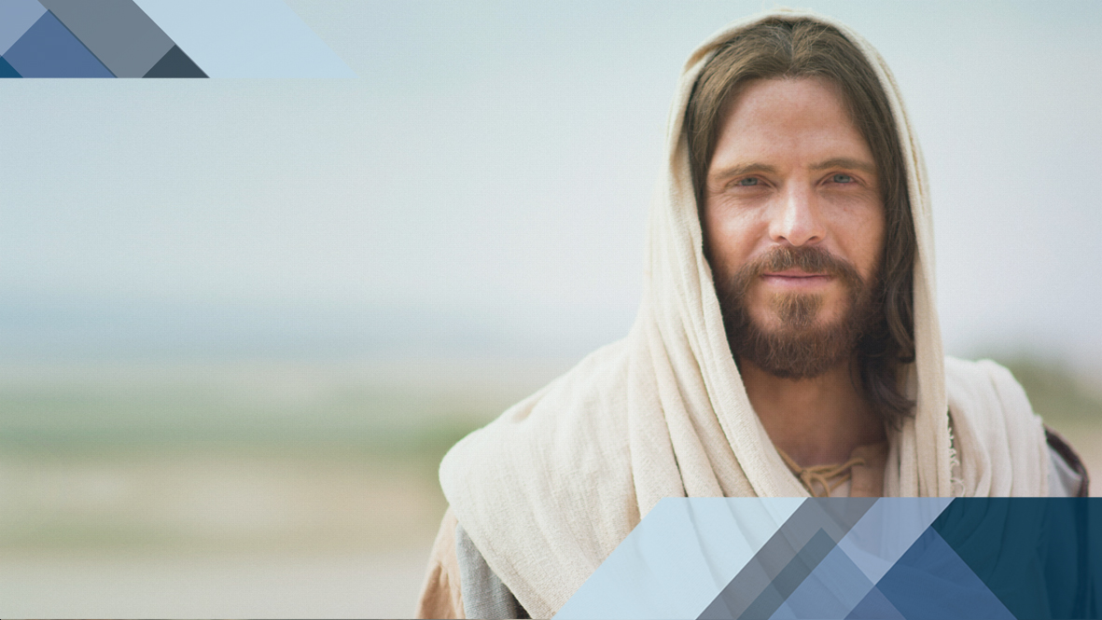
Se você o Aceita-lo, Ele vai abraçar você, e lhe você fazer Feliz
Notes:
Apocalipse 14:6,7
Jesus está ao seu
lado e, se você
quiser, Ele vai abraçar
você, e lhe fazer a
pessoa mais feliz deste mundo.

Slide 32
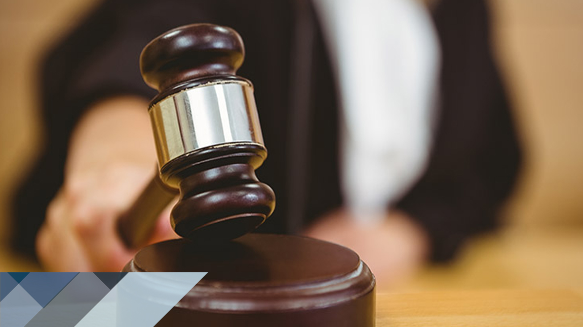
Esta fase acontecerá durante o período do milênio
Notes:
Fases do Juízo
Comprovação
Apocalipse 20:4
Esta fase acontecerá
durante o período do
milênio.

Slide 33
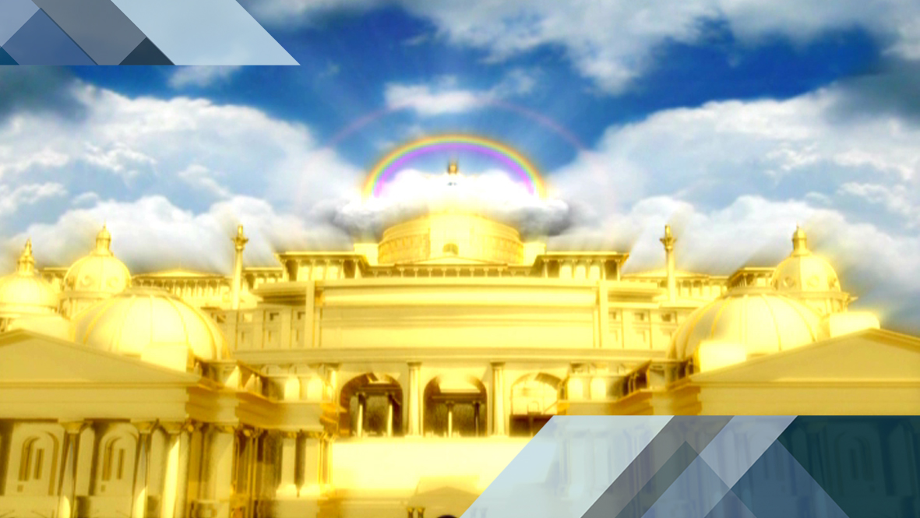
Começará na volta de
Jesus e terminará quando a
Cidade Santa descer do Céu.
Notes:
Começará na volta de Jesus e terminará quando a Cidade Santa
descer do Céu. Durante esta fase, haverá três surpresas:

Slide 34
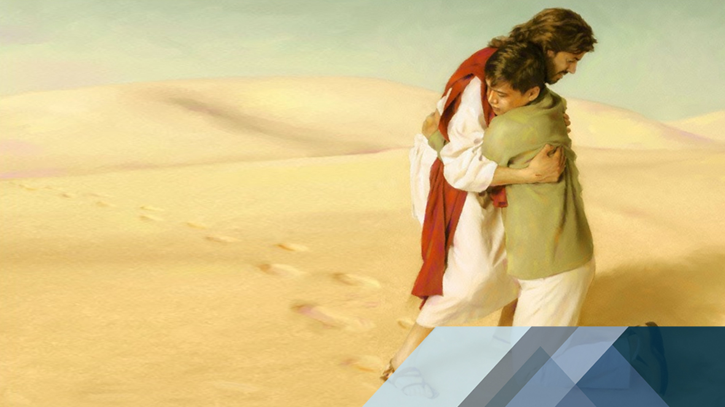
1° SURPRESA
Você estará lá
Notes:
1° Surpresa
Você estará lá

Slide 35
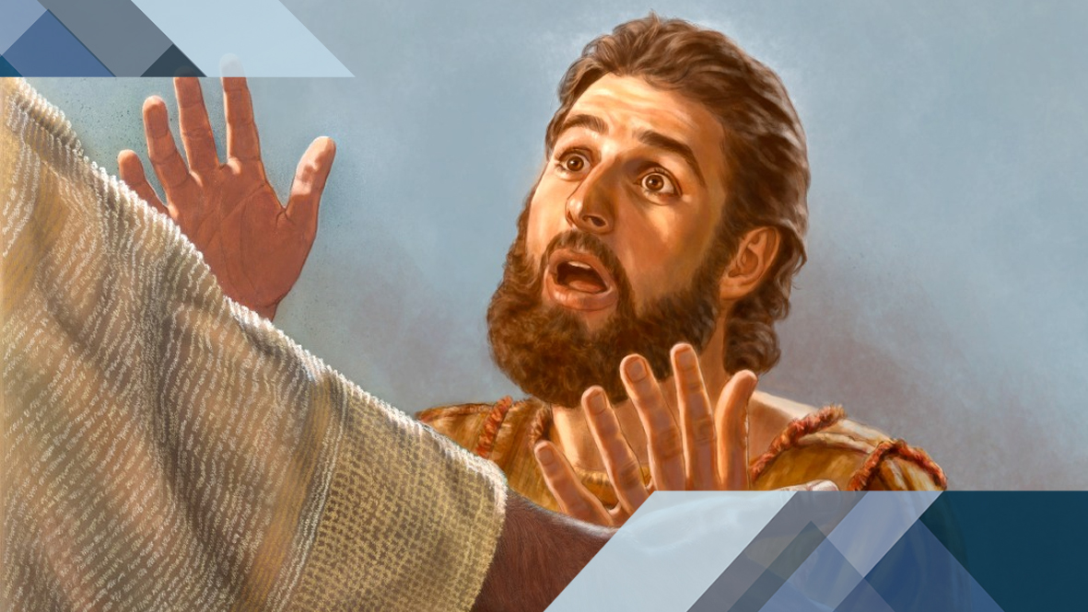
2ª SURPRESA:
Pessoas que
você acha que
não irão para
o Céu poderão
estar lá
Notes:
2ª surpresa:
Pessoas que
você acha que
não irão para
o Céu poderão
estar lá.

Slide 36

3ª SURPRESA:
Pessoas que você acha que irão para o céu, mas que não estarão lá.
Notes:
3ª surpresa:
Pessoas que você acha que irão para o céu,
mas que não estarão lá.

Slide 37
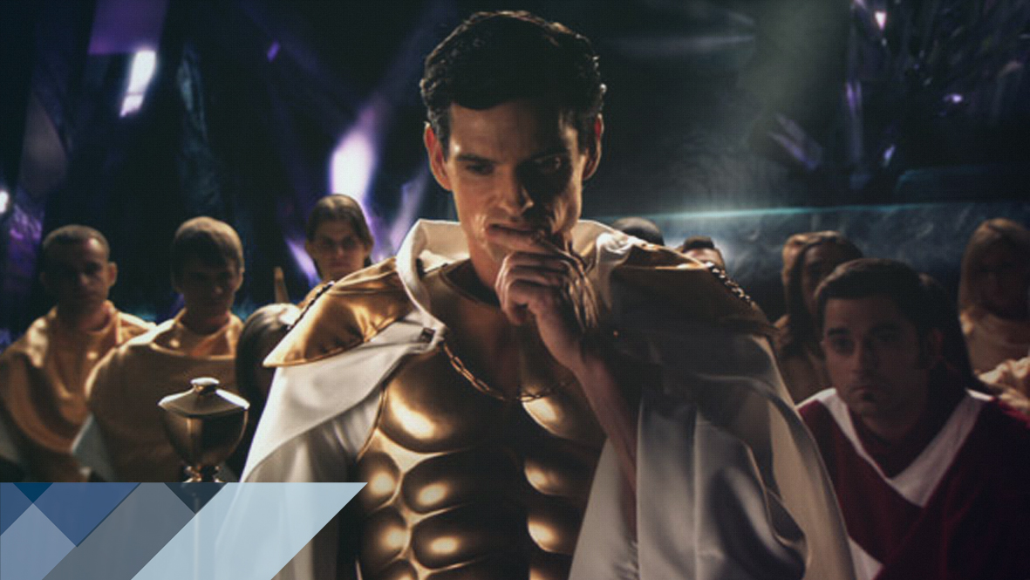
Quando a Cidade Santa descer do céu, todos os ímpios ressuscitarão; haverá uma tentativa de ataque à cidade de Deus.
Notes:
Quando a Cidade Santa descer do céu, todos os ímpios ressuscitarão; haverá uma tentativa de ataque por; parte de
satanás, e deles todos à cidade de Deus.

Slide 38
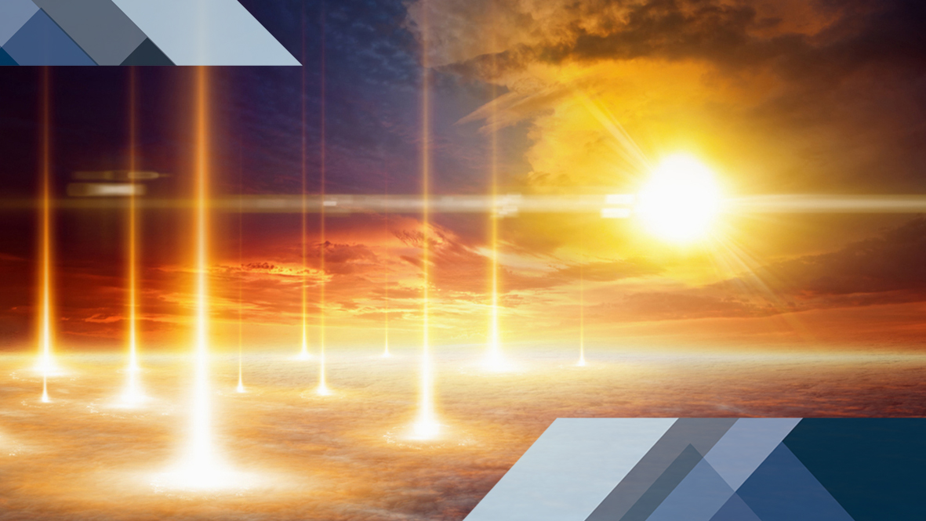
Os ímpios, inclusive o Diabo, irão se
ajoelhar diante de Jesus, e então EIe
dará a sentença final.
Notes:
Jesus vai intervir, e acontecerá a cena mais emocionante da história, quando ímpios, inclusive o Diabo, irão se
ajoelhar diante de Jesus, e então Ele dará a sentença final.

Slide 39

Cristo criará um novo Céu e uma nova Terra, começará a tão sonhada Vida Eterna.
Notes:
O fogo vai “consumir todo
mal e purificar a Terra. Cristo criará
um novo Céu e uma nova Terra,
começará a tão sonhada Vida Eterna.

Slide 40
“Porque importa que todos nós compareçamos perante o tribunal de Cristo, para que cada um receba segundo o bem ou o mal que tiver feito por meio do corpo”.
2 coríntios 5:10
Notes:
.

Slide 41
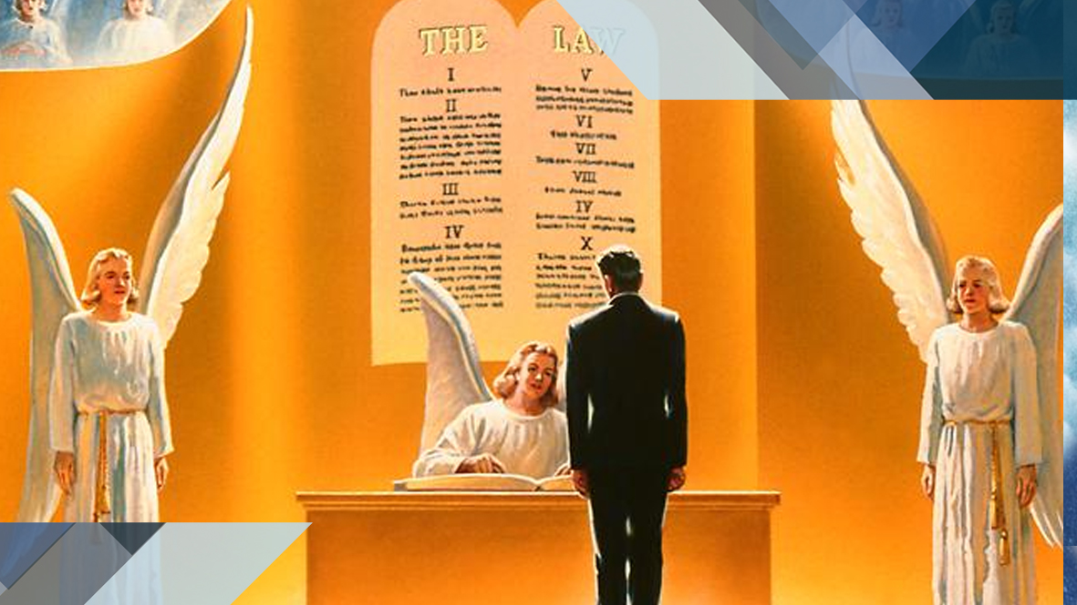
Um dia todos vão estar diante de Deus, para receber Uma recompensa no juízo final, quer seja para o bem, quer seja para o mal
Notes:
Um dia todos vão estar diante de Deus, para receber uma recompensa no juízo final, quer seja
para o bem, quer seja para o mal.

Slide 42

DEUS REGISTRA TUDO EM SEUS LIVROS
e Ele trará a juízo todas as obras
Notes:
Deus registra tudo em Seus livros e
Ele trará a juízo todas as obras.

Slide 43

Portanto, entre em comunhão com Deus. Converse seriamente com Ele sobre seus problemas. Peça misericórdia e Deus lhe perdoará.
Notes:
Portanto, entre em intima comunhão
com Deus. Converse seriamente
com Ele sobre seus problemas.
Não esconda nada, peça
misericórdia e Deus lhe perdoará.

Slide 44
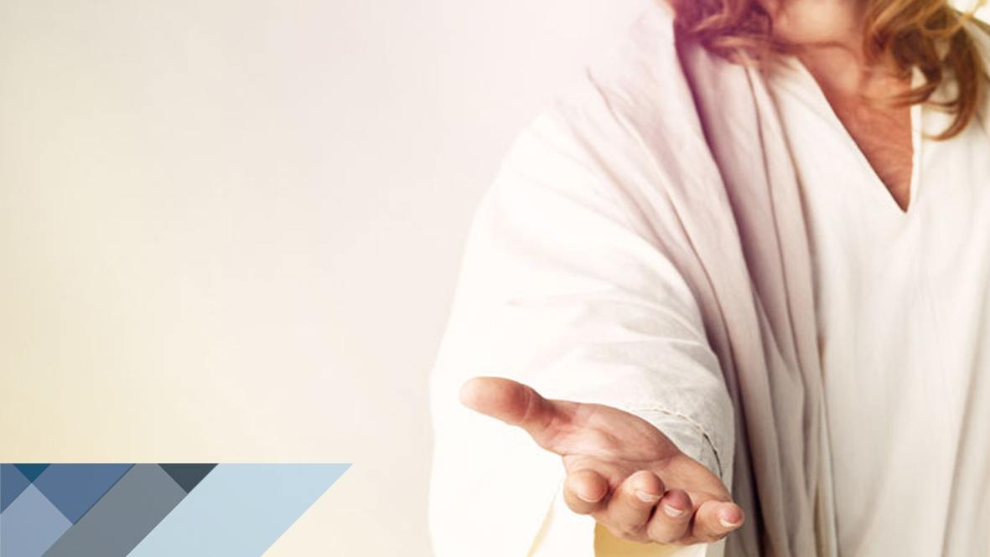

MINHA DEISÃO
Notes:
minha decisão
Pela graça divina, eu desejo temer a Deus, dar toda honra e glória a Ele, adora-Lo com todas as minhas faculdades físicas, mentais e espirituais.

Slide 45
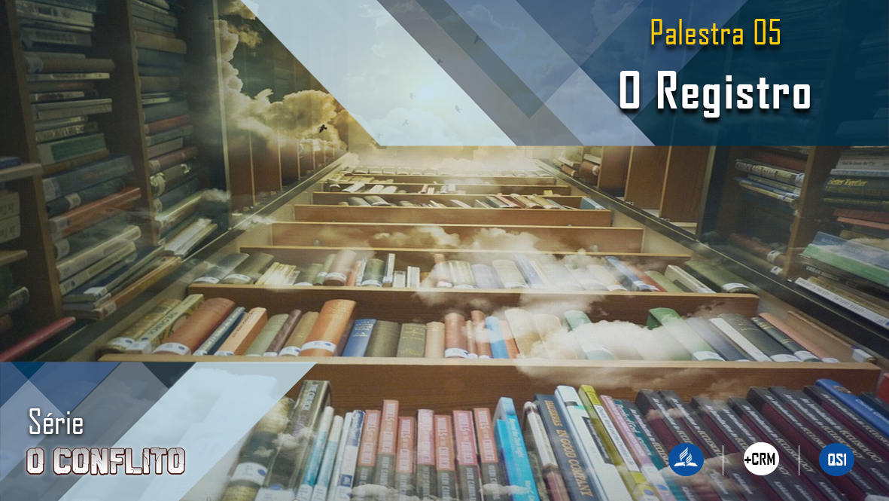
PRÓXIMO TEMA

